Slide 1


四川化工职业技术学院
用最严格的监管确保食品安全，引导学生勤俭节约
— —校园美食暖了师生的胃与心
蒲开伦
2023.5.30

Slide 2
1
学校食堂现状
2
集思广益，不断提升菜品质量
目录
CONTENTS
3
细化管理，切实保障食品安全
4
光盘行动，勤俭节约成为自觉
5
结语

Slide 3

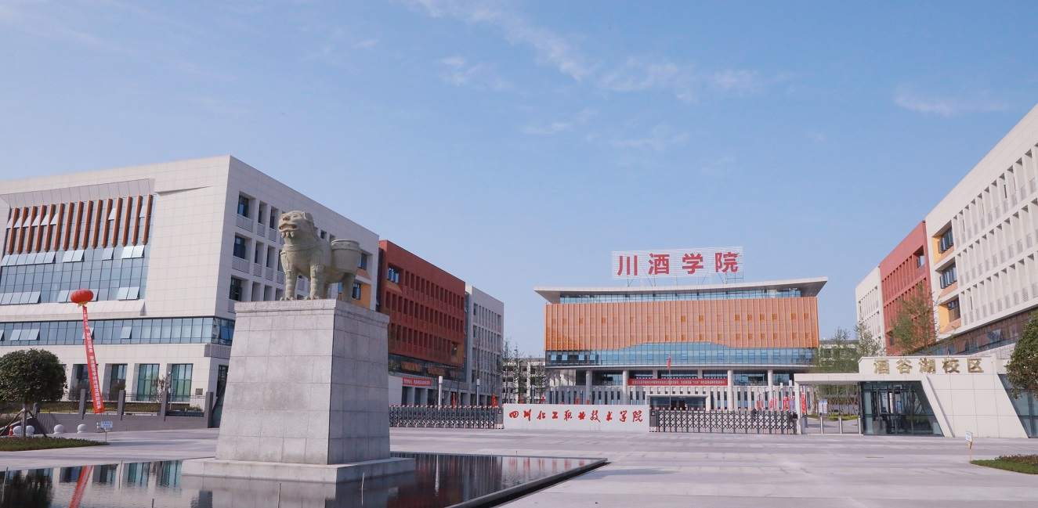
一、学校食堂现状
四川化工职业技术学院
四川化工职业技术学院拥有两个校区，分别为护国校区和酒谷湖校区，其中护国校区有三个学生食堂和一个教职工食堂，酒谷湖校区有一个学生食堂，在校师生近13000人。
学校食堂的一蔬一菜，关乎学生的身体健康和生命安全，也关乎着家庭幸福和社会稳定。如何让学生在学校吃得好、吃得有营养，一直是家长们和社会关心的问题。
红油小面劲弹爽口、大肉包子热气腾腾、青菜米粥珠玉相称；红烧鱼块汁浓味肥、鱼香肉丝酸甜滑嫩、蘑菇炖鸡鲜香怡人；自助餐、煲仔饭、特色小碗菜、美味小火锅……从清晨到傍晚，每到用餐时间，学校食堂配餐合理、种类繁多、色香味俱全，被师生们称为“四川化院一道最美的风景”。
一饭膏粱，维系万家；柴米油盐，情系师生。四川化工职业技术学院高度重视食堂建设，精心谋划、善作善成，全校学生食堂的饭菜质量和花色品种都有质的飞跃，在校学生在学生食堂的就餐率始终保持在90%以上，学生满意率达到80%以上，价格和质量在泸州地区高校中有了良好的口碑，交出了一份让师生满意、家长放心、社会称赞的答卷。

Slide 4
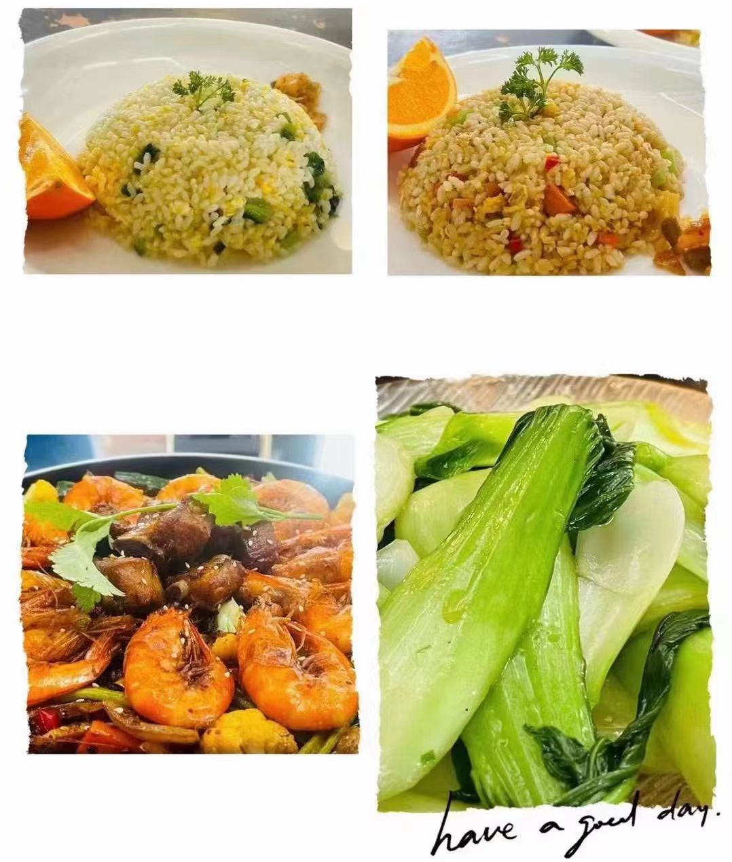
二、集思广益，不断提升菜品质量
四川化工职业技术学院
1、坚持原则，积极听取建议
时代变迁中，美食不再是单纯满足身体需要，更要愉悦精神、滋润心灵。学校食堂坚持“安全、廉俭、和谐、及时、贴心”的服务标准，秉承“公益性、非营利性”原则，用心用情用力办好食堂。
随着师生就餐需求的不断提高，食堂定期开展问卷调查，积极听取师生建议，切实服务师生由“吃得饱”到“吃得好”“吃得健康”，自助餐、特色冒菜等特色菜品应运而生。
自助餐菜品缤纷多样、口味兼顾、营养均衡、物美价廉，由师生自由搭配并按量结算，在提高师生用餐体验的同时积极倡导节约、反对浪费。特色冒菜人气更盛，排骨、土鸡、牛肉等锅底汤浓肉鲜，还有各种配菜可供自由选择，同样按份结算，让学生们在紧张的学习之余享受美食、放松心情，还不会造成铺张浪费。

Slide 5
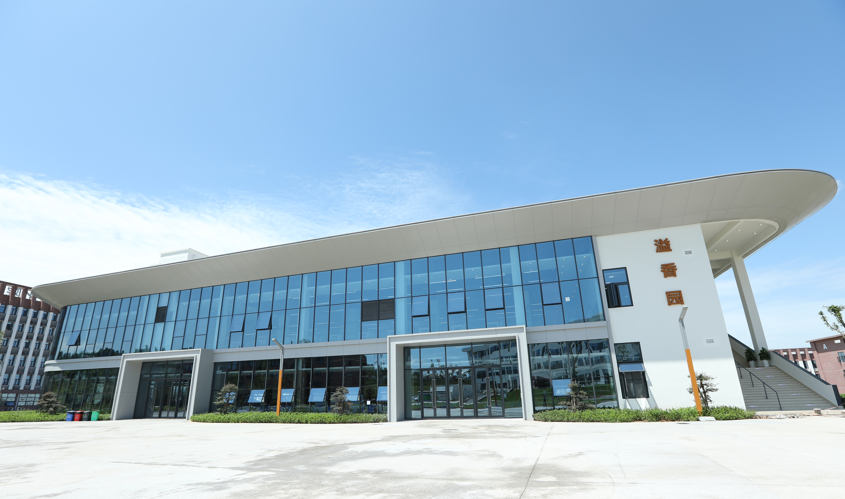
二、集思广益，不断提升菜品质量
四川化工职业技术学院
2、成立膳食管理委员会
学校专门成立膳食管理委员会，定期对食堂菜品质量及各方面提出意见。教师就餐和学生同窗、同质、同价，值班管理干部每餐与学生吃在一处，并对饭菜质量进行书面反馈。校长作为学校食品安全的第一责任人，定期开展意见收集活动，倾听学生们的需求和建议。

Slide 6
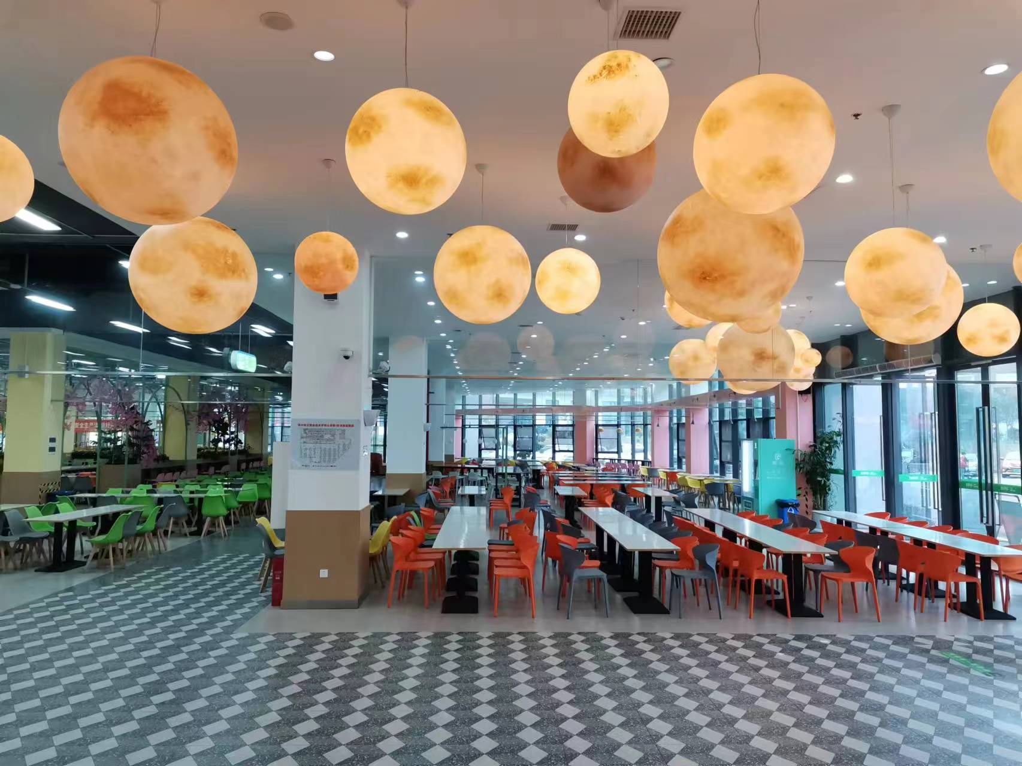
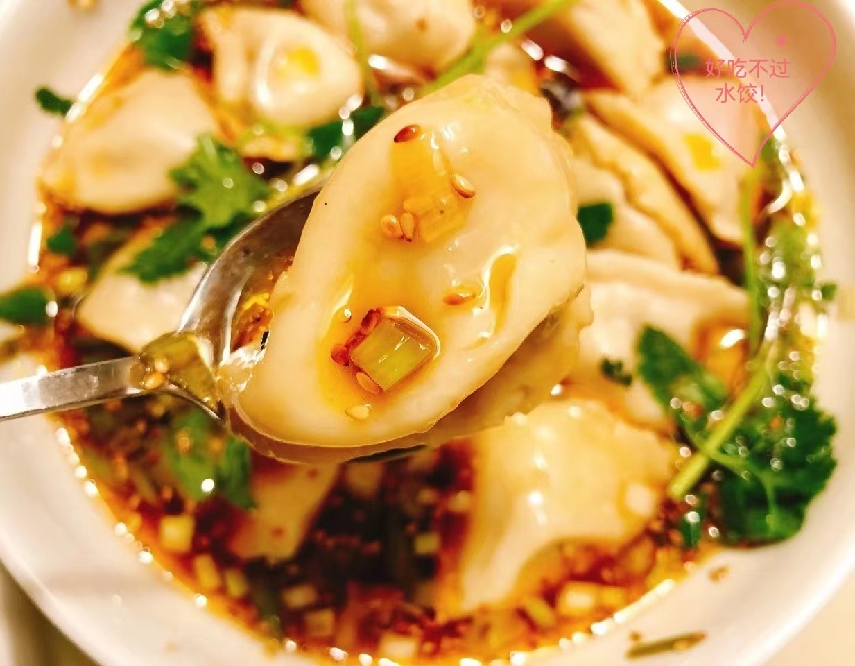
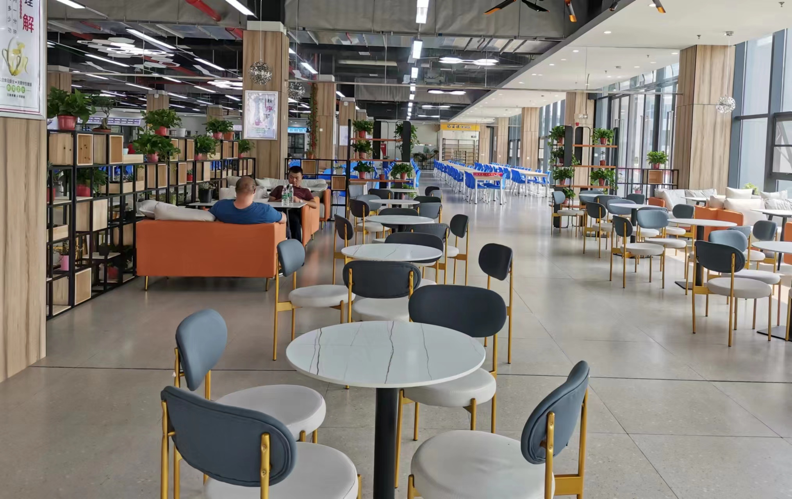
二、集思广益，不断提升菜品质量
四川化工职业技术学院
3、用心打造“化院餐饮文化”
学校食堂还依托传统节日，用心打造“化院餐饮文化”：元宵的汤圆、端午的粽子、冬至的饺子、腊八节的粥，一道道用爱烹煮的美食，既暖了孩子们的胃，更暖了孩子们的心。
学校食堂以安全高、味道美、服务优、师生满意、家长放心、社会知名为特色，始终以高度的责任心、严谨踏实的工作态度、服务育人的职业素养，全方位筑牢食品安全网。
知食客学生食堂一角
稻粱欢学生食堂一角

Slide 7
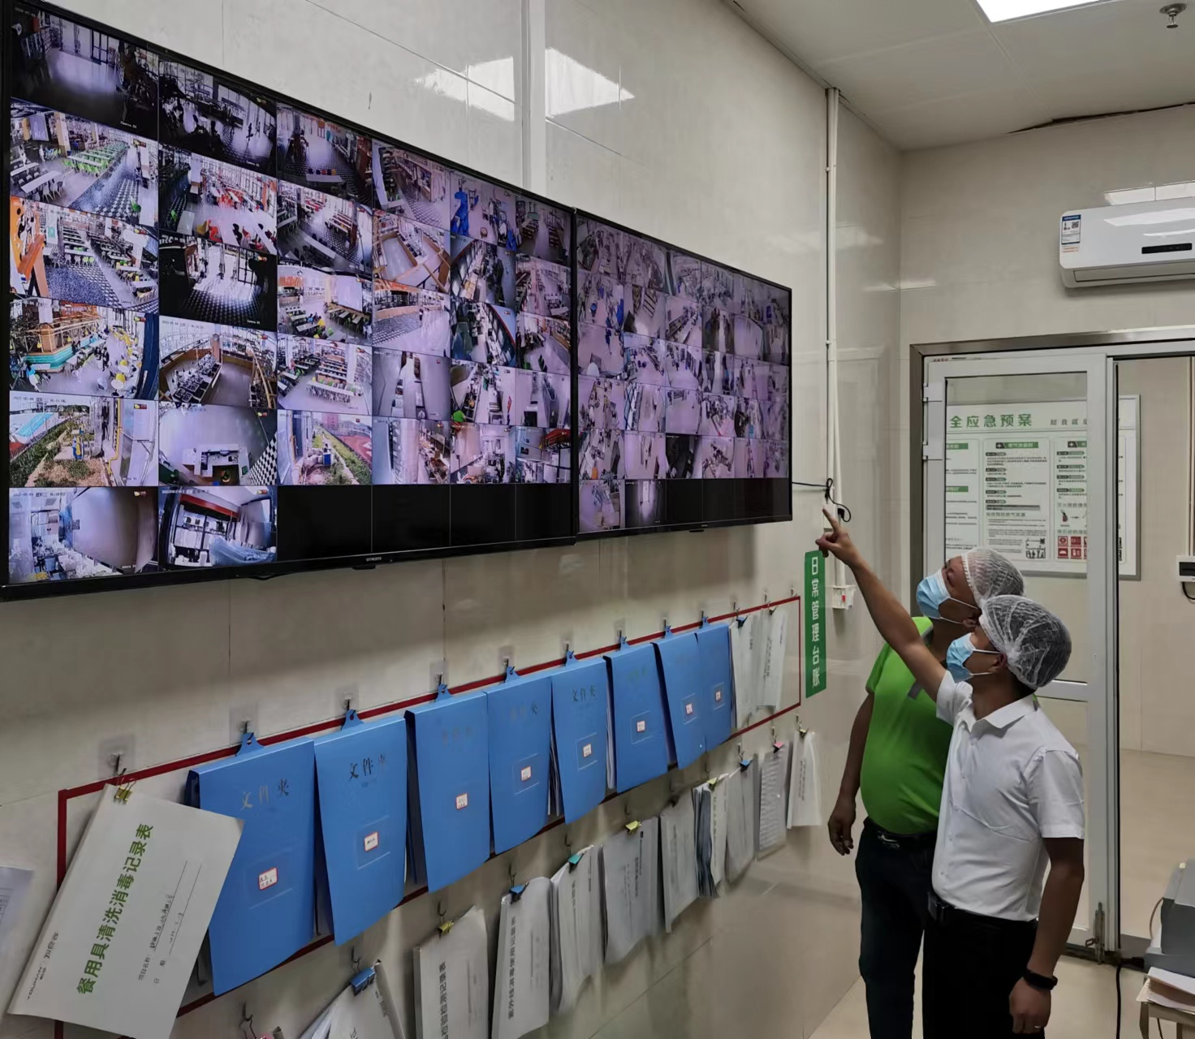
三、细化管理，切实保障食品安全
四川化工职业技术学院
1、从源头上杜绝食品安全隐患
食品安全无小事，校园食品安全更是如此。我们用最严谨的标准、最严格的监管、最严厉的处罚、最严肃的问责确保食品安全，让师生们吃得安全、健康。
学校各学生食堂的每一道菜品在走上餐桌之前都经过严苛的流程管控。蔬菜清洗师傅严格按照“摘”（摘掉黄叶、虫叶）、“泡”（在专用水池用盐水浸泡15分钟）、“洗”（初洗1次、复洗2次）的规范流程清洗蔬菜。烹饪加工环节由专门的管理人员全程监测，把握菜品品质及温度，从源头上杜绝食品安全隐患。

Slide 8
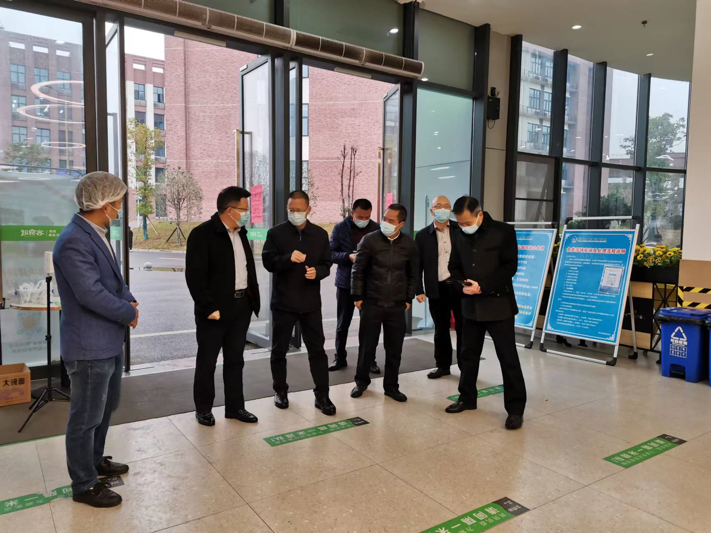
三、细化管理，切实保障食品安全
四川化工职业技术学院
2、积极落实建立健全工作机制
按国务院食安委部署，学校积极落实建立健全分层分级精准防控、末端发力终端见效工作机制，压实食品安全属地管理责任和学校主体责任“两个责任”。
专门制定了学校食品安全“两个责任”工作实施方案，成立领导小组和工作小组，目前已组织召开食品安全专题会议5次，积极开展食品安全工作，严格落实了食品安全主体责任，建立健全了食品安全管理制度，明确校长为学校食品安全第一责任人，任命邓启华、蒲开伦等学校副院长为食品安全总监，配备食品安全员共14名。制定食品安全总监工作职责和食品安全员工作守则，强化培训考核，经考核后均具备食品安全管理资质。严格执行“日管控、周排查、月调度”工作制度，有效防范食品安全风险，将食品安全总监和食品安全员配备工作开展情况纳入食品安全年度评议考核内容，逐级压紧压实工作责任。

Slide 9
三、细化管理，切实保障食品安全
四川化工职业技术学院
3、严抓过程管理，落实常态防控
学校食堂严抓过程管理，落实常态防控。严格把控从业人员健康管理、原料管控、加工制作、餐具清洗消毒、场所和设备设施清洁维护等环节。由专职人员负责食品采购、查验以及台账记录等工作，米、面、肉、油等大宗物资实行公开招标。粮、油、调味品等均使用绿色、知名品牌。食堂墙壁上整齐有序地悬挂着食品来源表、餐具消毒记录表等文件，明确食材质量、烹饪制作、食品种类、就餐条件、餐饮价格以及责任和监管机制等要求，真正把食品安全抓在细处、落到实处。

Slide 10
三、细化管理，切实保障食品安全
四川化工职业技术学院
4、建立“专业化＋重点”的食品安全快速检测机制
根据《泸州市食品安全委员会办公室关于加强食品安全快速检测工作的通知》精神（泸市食安办〔2021〕5 号），要求建立“专业化＋重点”的食品安全快速检测机制。为充分运用快检结果探索食品监管规律，有效提升食品安全监管水平，以保障全校师生的饮食安全和营养健康。四川化工职业技术学院食辅材检测中心于2022年4月开始筹建，通过近2个月建设，已于2022年6月15日建成，设备器材等共投入逾10万元。
该中心主要设备有多功能食品安全检测仪、高速萃取均质器、电脑设备、分析天平、数显恒温水浴锅、旋涡震荡器、冰箱、多量程移液枪及各类检测试剂。食辅材检测中心建成后主要对学校各食堂每日采购的食辅材进行抽检。抽检情况市场监督管理相关部门可通过摄像头实时监控。

Slide 11
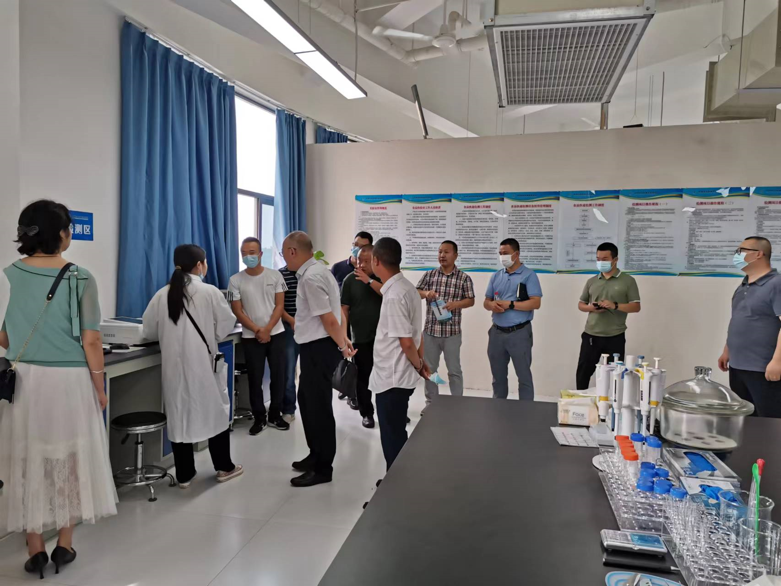
三、细化管理，切实保障食品安全
四川化工职业技术学院
4、建立“专业化＋重点”的食品安全快速检测机制
检测指标主要包括食辅材的一般成份分析、微量元素分析、农药残留分析、兽药残留分析、霉菌毒素分析、食品添加剂分析和其他有害物质的分析等。学校川酒学院提供3名分析专业老师作为技术支撑，兼职作为快速检测中心检测人员。快速检测中心建立后，完善了相关管理制度，截止2023年4月30日，共抽检蔬菜和肉类农副产品20批次，总合格率为97%，共处理不合格商品3件，计94.5公斤。检验结果数据上传至食品安全快速检测信息化监管平台，并当天在学校食堂醒目的屏幕上向师生公示检测结果。快速检测是食品安全在日常卫生监督过程中，除感官检测外的重要检测方法，对有问题的样品可以送至具有相关资质的权威检测机构进一步检测，可及时发现可疑问题，并迅速采取相应措施，这对提高监督工作效率和力度，保障食品安全有着重要的意义。采用快速检测，不仅可以使食品安全预警前移，也可以扩大食品安全监控范围。

Slide 12
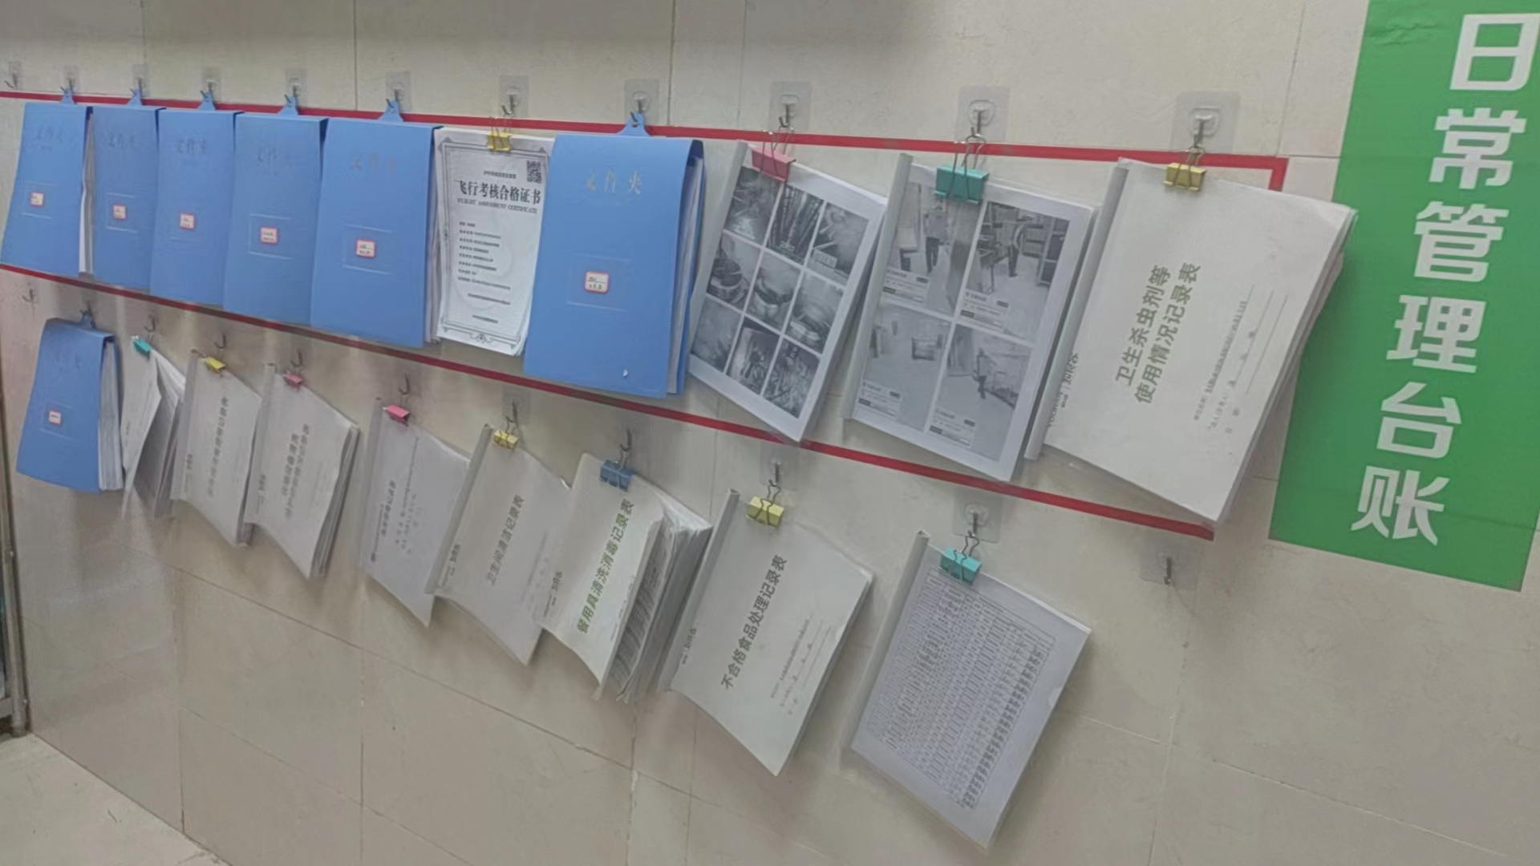
三、细化管理，切实保障食品安全
四川化工职业技术学院
5、采用“互联网+明厨亮灶”智慧管理系统
此外，学校采用“互联网+明厨亮灶”智慧管理系统，每个食堂监控均接入“互联网+城市大脑”平台，无死角视频监控，管理人员和家委会成员可随时随地通过手机查看员工操作画面。在智慧管理系统上，晨检人数、餐具消毒、环境消毒、检疫检测等各项安全指标清晰可见，从晨检、晨会到着装，从加工、烹饪到售卖，从留样、消毒到保洁等每个环节都透明可视，保障万无一失。

Slide 13
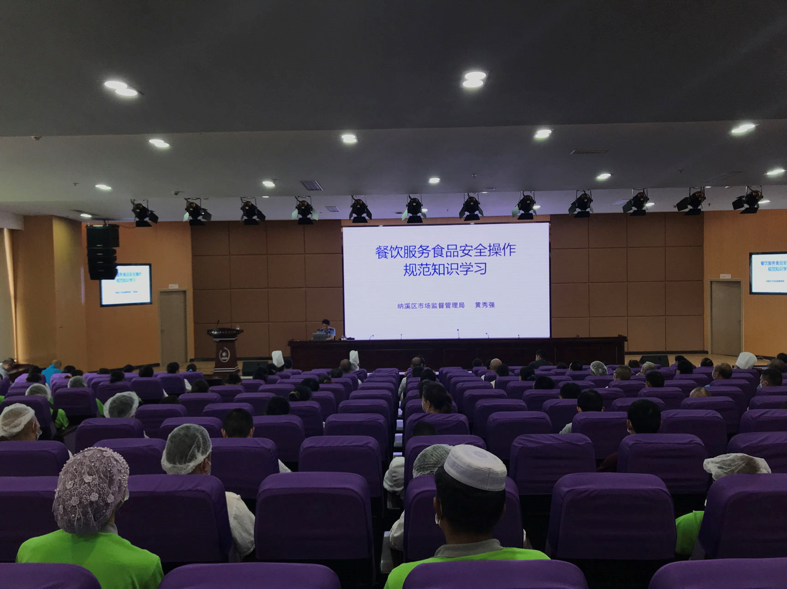
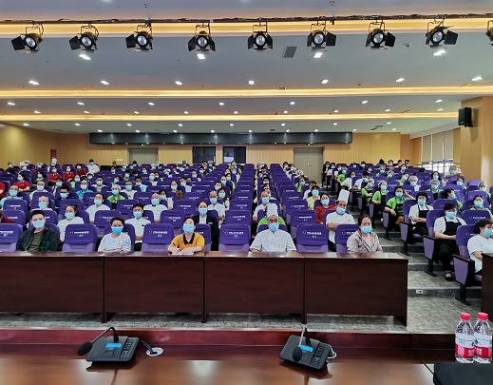
三、细化管理，切实保障食品安全
四川化工职业技术学院
6、加强食堂从业人员食品安全知识的培训和学习
学校各食堂管理人员通过每天早上的“晨会”对食堂一线的从业人员进行进货查验、食品加工制作、添加剂使用、食品留样、清洗消毒相关知识进行培训。后勤服务处生活中心每周召集食堂管理人员开食品安全周例会，针对日管控、周排查检查出的问题和整改情况进行通报，并对下周工作进行安排，学习食品安全法律法规和操作规范。每学期组织省、市食品安全专家以讲座形式对食品安全从业人员进行培训。

Slide 14

四、光盘行动，勤俭节约成为自觉
四川化工职业技术学院
1、树立勤俭节约意识
食堂里，“厉行节约、反对浪费”等标语随处可见，提倡节约粮食的学生书法作品时时警醒着每一位就餐者。一粒米，千滴汗，粒粒粮食汗珠换，学校将爱惜粮食的理念细化到管理行动中，引导学生们树立勤俭节约的意识。
为了落实校园餐饮“光盘行动”，学校各食堂推出“小份菜，有大爱，拒绝舌尖上的浪费，从你我开始”，提醒学生适量点餐，避免浪费。严禁一次性餐用具进校园，同时优化菜品种类，保证菜品鲜美爽口，荤素搭配合理。把光盘打卡纳入文明班级考核积分体系，纵向班级比、横向年级比，配合开展评比活动，以“光盘达人”券换代金券，让“光盘行动”落实于实际行动。

Slide 15

四、光盘行动，勤俭节约成为自觉
四川化工职业技术学院
2、校园“光盘行动”
在具体实施过程中，志愿者在餐盘回收处协助工作人员回收餐具，提醒学生们不要剩饭剩菜，同时推行“光盘行动”每日打卡，学生们踊跃参与，人人争做“光盘侠”。学校学生处、团委和各二级学院各班还开展“爱惜粮食”主题教育活动，组织学生们通过手绘海报、拍摄视频、研究性学习、社会调查报告等形式弘扬勤俭节约的美德。
学校一直高度重视德育，通过“光盘行动”、开展食品安全与营养健康讲座等形式持续加深学生对勤俭节约的认识，引导学生自觉节能节粮。

Slide 16
五、结语
四川化工职业技术学院
学校食堂服务保障工作是学校后勤工作的重中之重，食品安全是食堂管理的绝对红线。今后，学校将继续坚持服务育人与教书育人紧密结合，切实做到“后勤不后、服务先行”，持续提升校园食品安全意识，强化精细管理，守护师生舌尖上的安全与美味。

Slide 17
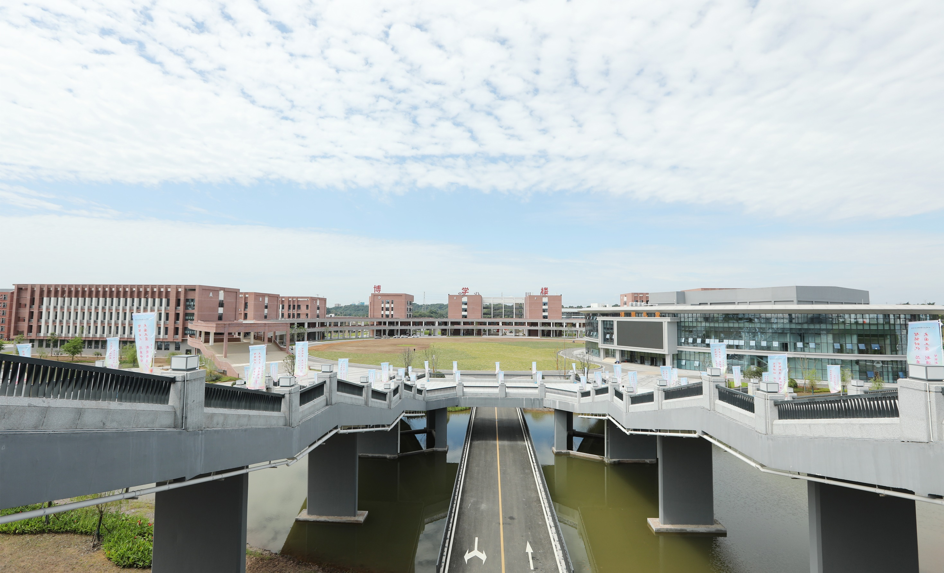

四川化工职业技术学院
感 谢 聆 听
汇报人：蒲开伦

